Slide 1
РАЗНООБРАЗИЕ ПРИРОДНЫХ КОМПЛЕКСОВ РОССИИ
8 класс
Учитель географии: Кулагина С.А.

Slide 2
Взаимосвязь живых существ
Жизнь и деятельность людей:
Жизнь Земли как планеты:
Пища (80%культурных растений – пища для людей);
Деревья – сырье и стройматериал;
Луга – это пастбища и сенокосы;
Лекарственные растения;
Охотничий и рыбный промысел.
Микроорганизмы разлагают органические вещества;
Растения выделяют кислород;
Растения увлажняют климат;
Деревья защищают почву от эрозии;
Организмы, отмирая, образуют горные породы;
Влияют на плодородие почвы.

Slide 3
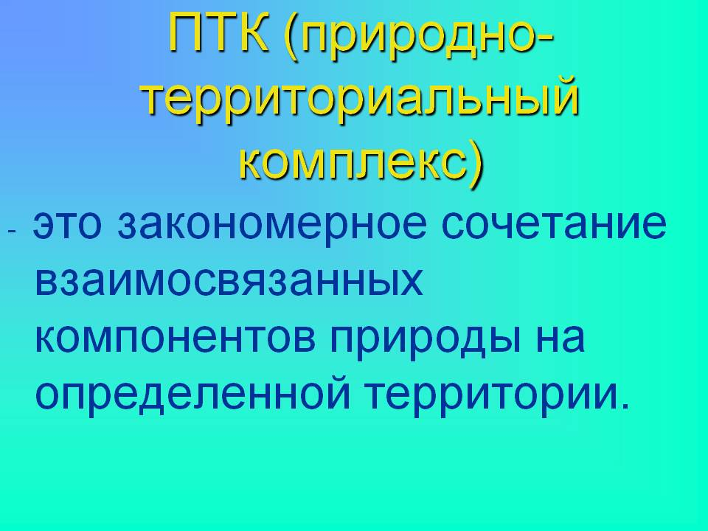

Slide 4
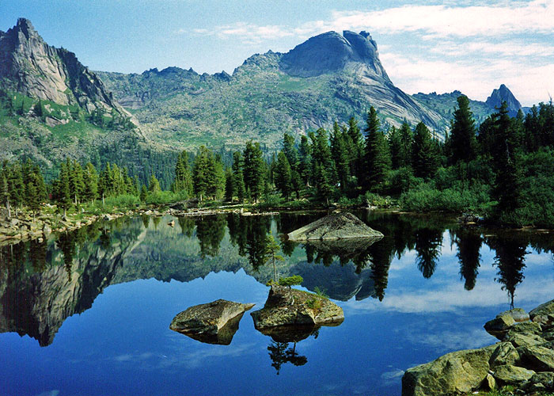
ВИДЫ ПТК:
1. По занимаемой территории:
Локальные (луг, болото, лужа);
Региональные – зональные (природные зоны);
Глобальные (географическая оболочка).

Slide 5
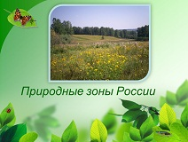
2. По зональности:
Зональные (природные зоны);
Азональные (природные регионы, например, Урал, Западная Сибирь, Дальний Восток и т.д.)

Slide 6
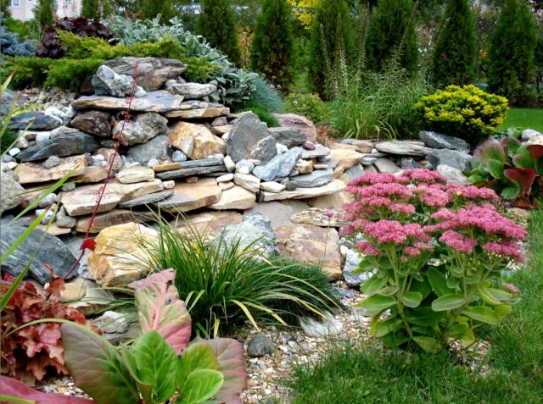
3. По происхождению:
Естественные – созданные природой (озеро, луг, лес);
Антропогенные – созданные человеком или сильно им измененные (карьер, город, огород, сад).

Slide 7
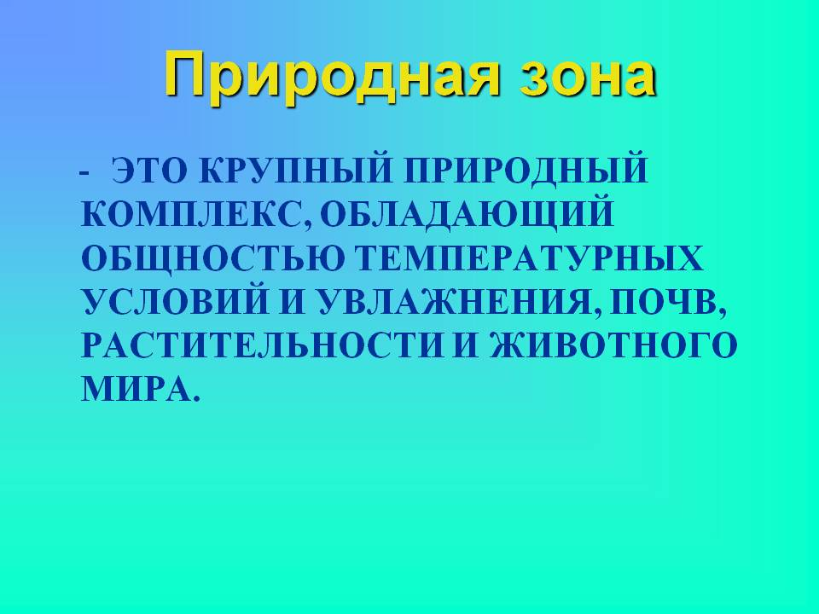

Slide 8
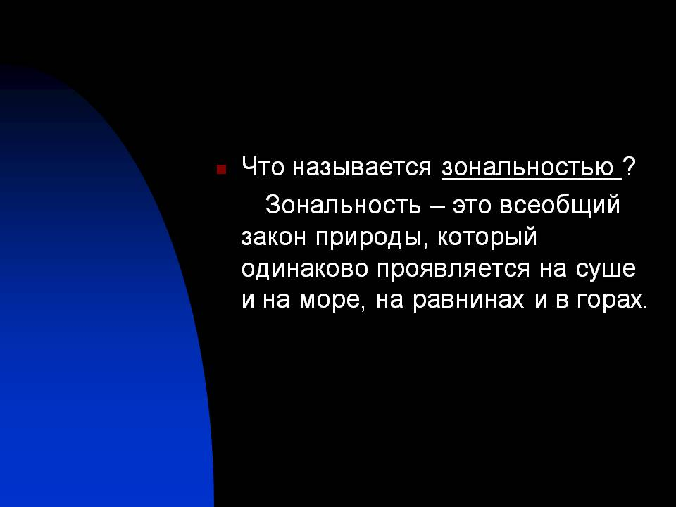

Slide 9
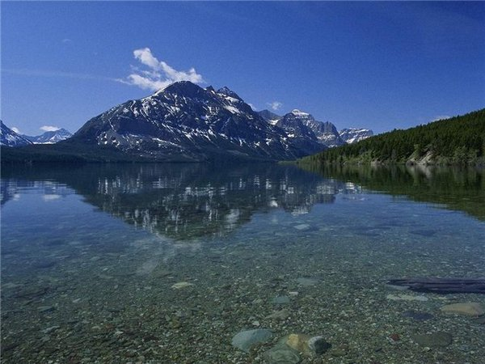
Природные комплексы России

Slide 11
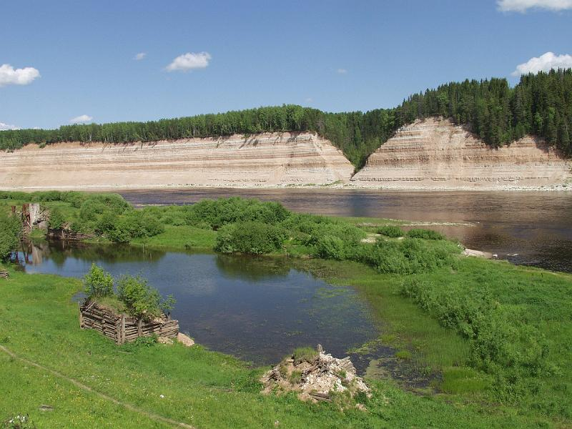

Slide 12
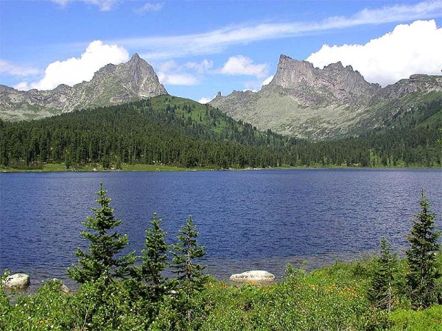

Slide 13
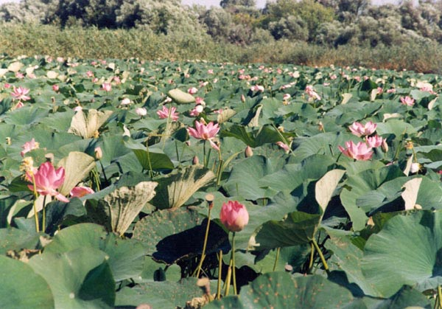

Slide 14
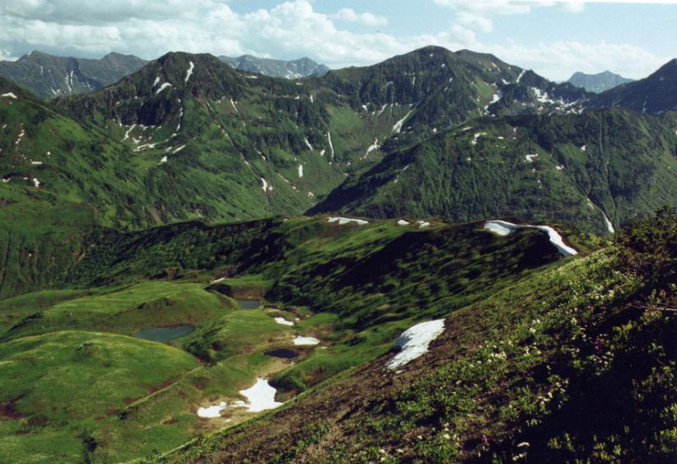

Slide 15
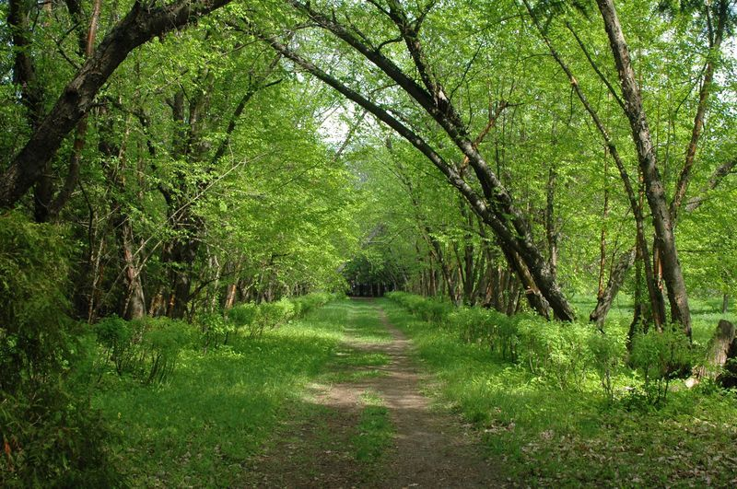

Slide 16
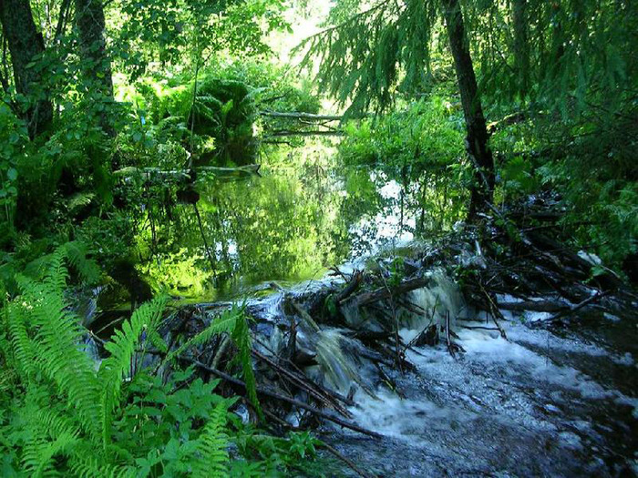

Slide 17
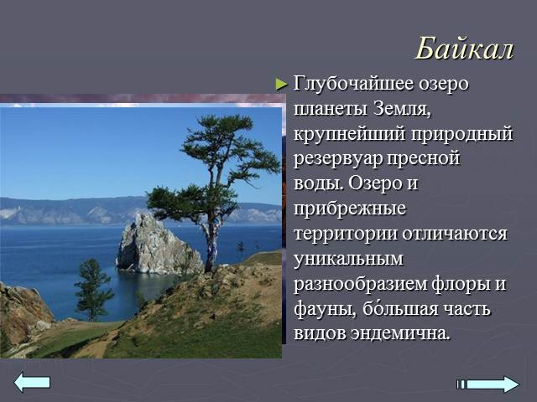

Slide 18
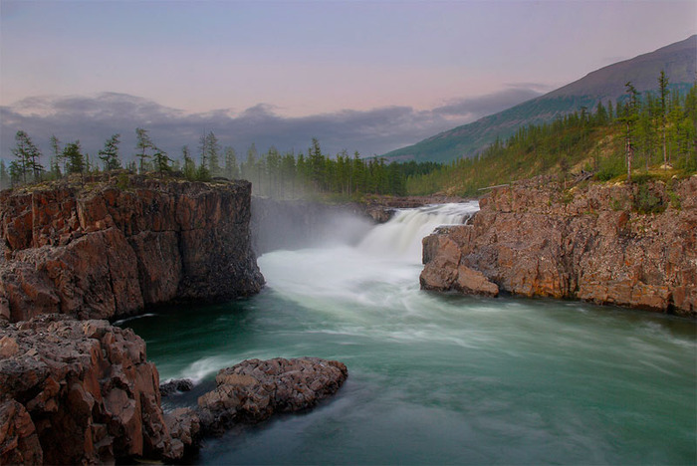

Slide 19
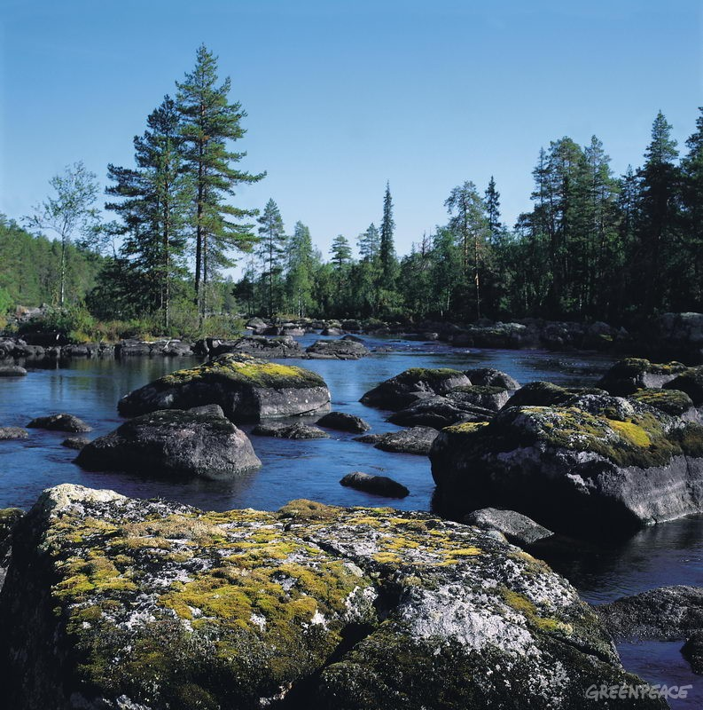

Slide 20
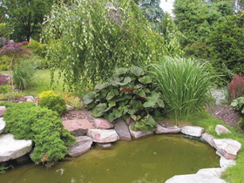

Slide 21
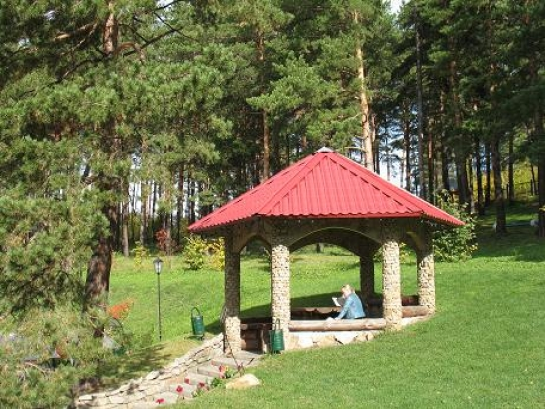

Slide 22
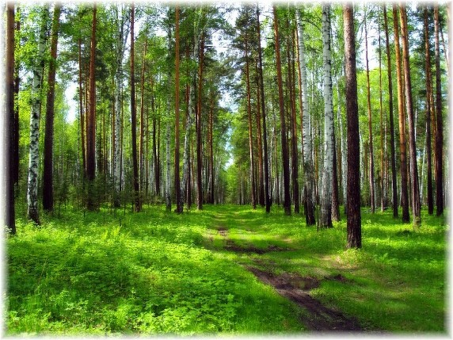

Slide 23
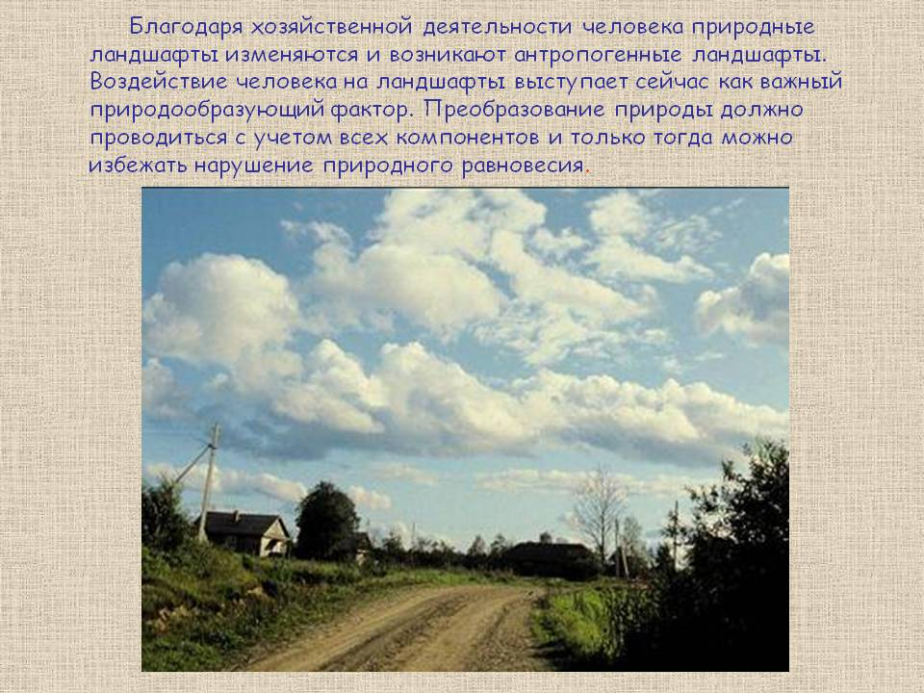

Slide 24
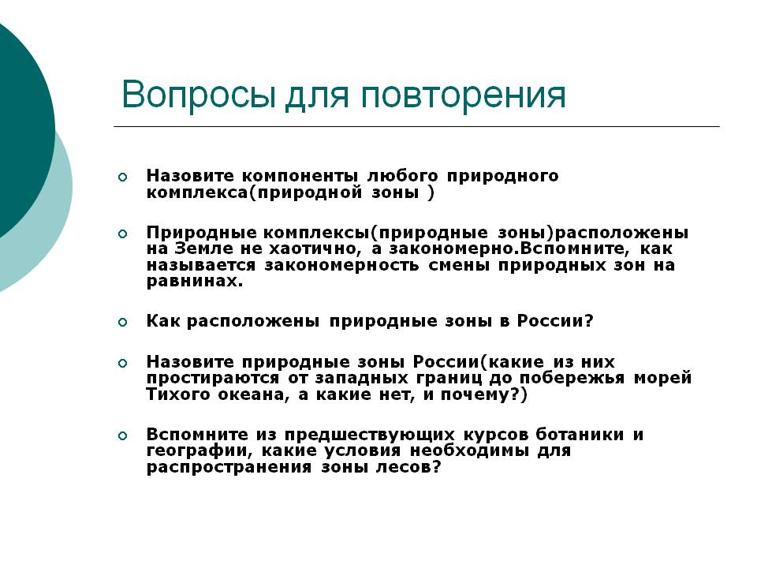

Slide 25
План характеристики ПТК моря:
Название моря.
К бассейну какого океана относится.
Площадь по сравнению с другими морями.
Температура воды.
Наибольшая и средняя глубина моря, ее влияние на температуру воды.
Соленость моря.
Реки, впадающие в море.
Биологические ресурсы моря.
Использование моря человеком.
Экологические проблемы моря и пути их решения (ваше мнение по данному вопросу).

